Slide 1
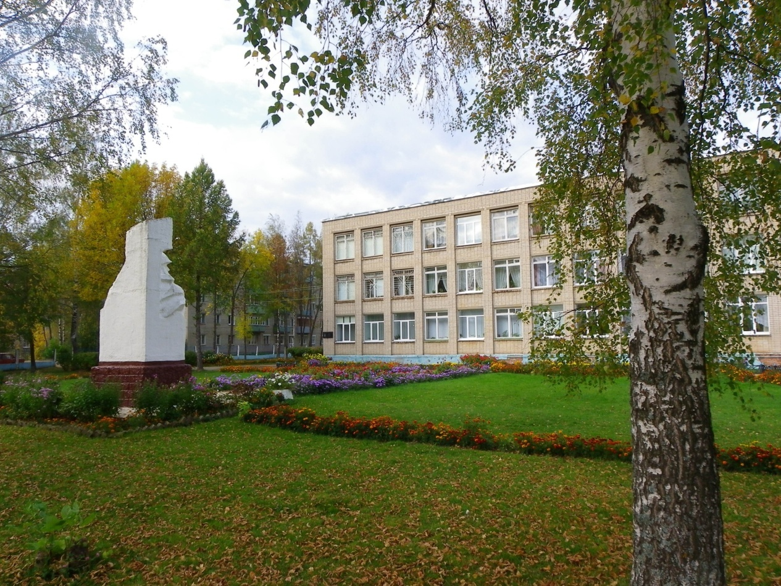
Спортивно-массовая работа в школе
Муниципальное общеобразовательное учреждение «Средняя школа №1»

Slide 2
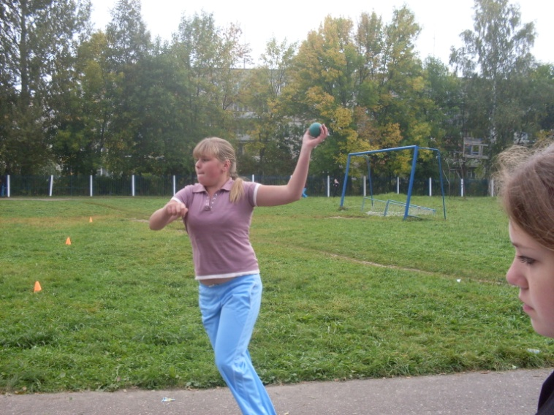
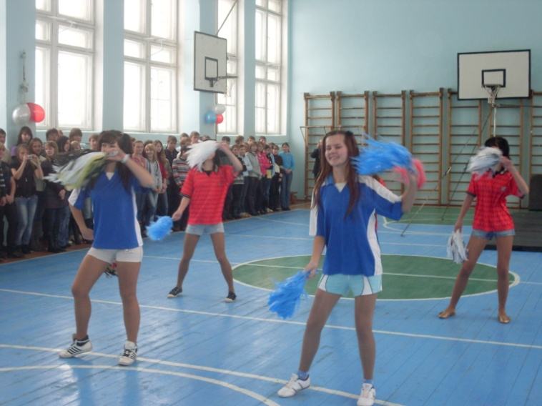
За время своего существования средняя школа № 1 накопила очень много полезных и добрых школьных традиций по физической культуре и спортивно-массовой работе, которые можно обобщить и классифицировать так:
День « Здоровья и спорта»
Школьная спартакиада по баскетболу,
волейболу, футболу, легкой атлетике
Лыжные соревнования «Олимпийский
спринт»
Вечерние занятия в тренажерном зале
Традиционные зимние лыжные походы
Занятия в школьных спортивных секциях
Работа совета по физической культуре
Школьные соревнования в рамках проекта
«Президентские спортивные игры»
Проектная и научно-исследовательская
деятельность учащихся по физической культуре

Slide 3
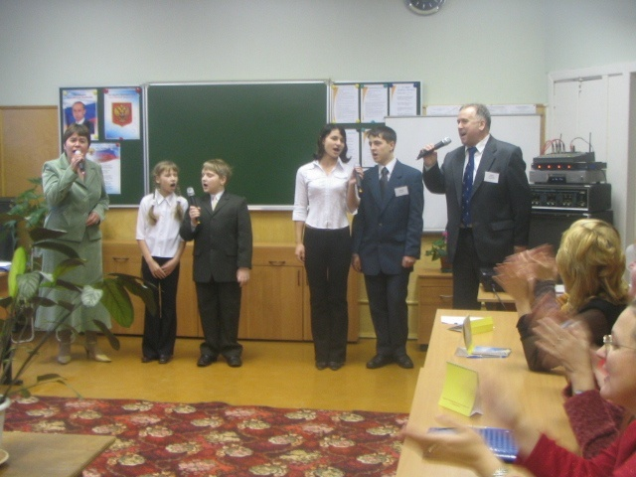

Традиционная символика
Школа-это особая страна Детства, в которой имеются, как и в любой другой стране, свой герб, гимн и даже законы. Каждый из учеников школы знает историю создания школьной эмблемы и школьного гимна, авторами которых стали преподаватели школы Изотова Вера Ивановна, Сорокина Ирина Сергеевна, Бобров Владимир Геннадьевич. Решение создать собственные символы было принято на стартовом мероприятии, посвященном подготовке к 85-летию школы. Презентация гимна и эмблемы прошла на торжественном юбилейном вечере. С тех пор ни одно общешкольное мероприятие не проходит без гимна, который исполняют вместе и учителя, и лучшие ученики школы. Школьная символика способствует адаптации ребенка в коллективе, помогает почувствовать его принадлежность к «школьной семье», формирует сплоченность в детском коллективе, а также прививает чувства гордости и любви к своей школе.

Slide 4
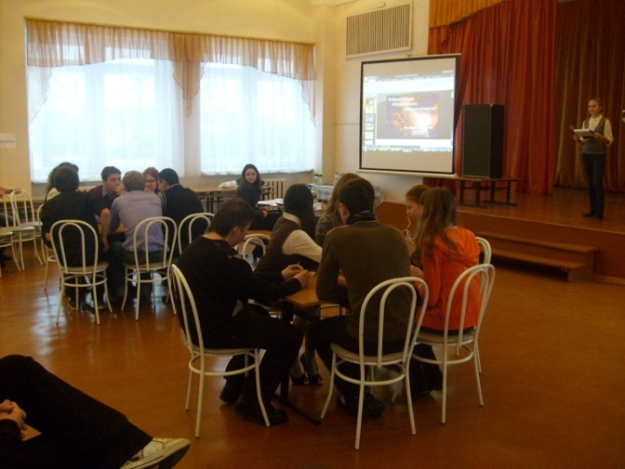
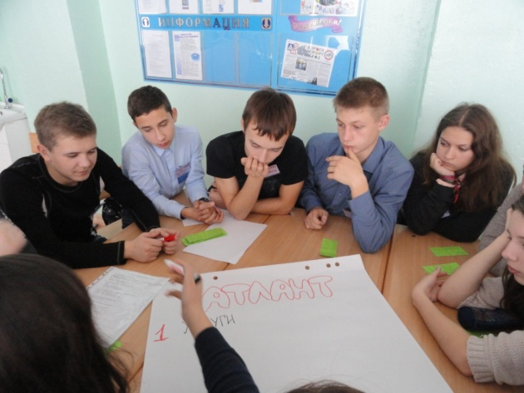
Традиции школьного братства
Сопричастность к школьному братству каждый ученик начинает испытывать тогда, когда начинают активную работу органы детского школьного самоуправления, которые составляют основы школьной Республики и представлены у нас следующими подразделениями:
совет школы
школьное ученическое собрание
совет старшеклассников
совет мэров
советы дела школы
советы параллели
творческие объединения
классное ученическое собрание
ученический совет класса
Без сомнения, роль детского самоуправления огромна, так как оно призвано воспитать гражданина с высокой демократической культурой, способного к социальному творчеству, умеющему действовать в интересах совершенствования своей личности, общества и Отечества.

Slide 5
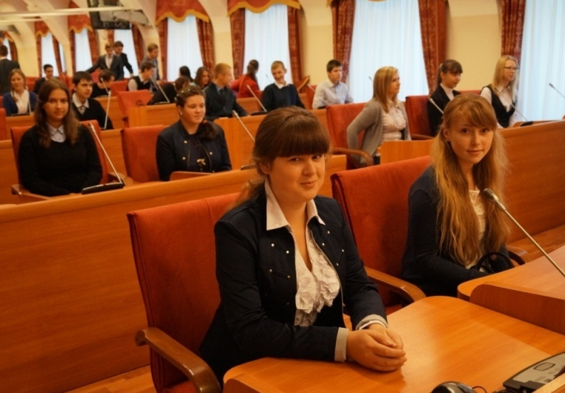
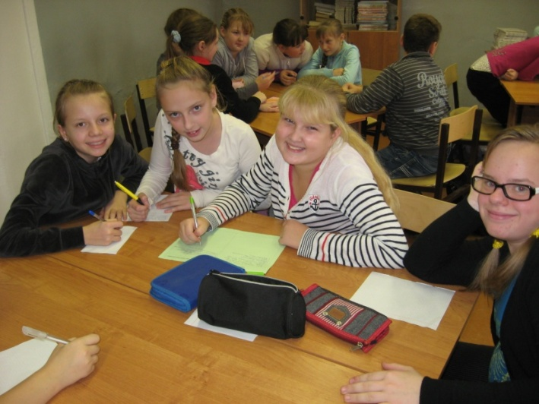
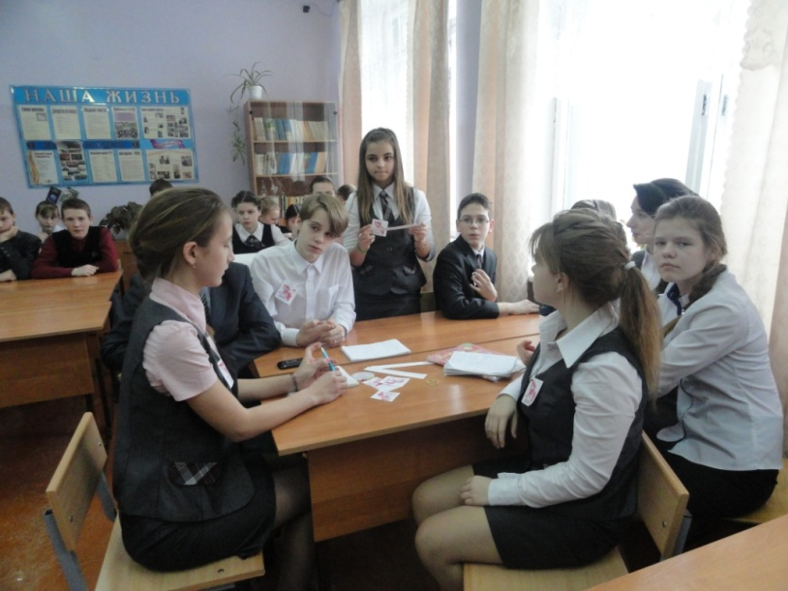
Традиции школьного братства
Все заседания советов разных уровней проходят ярко и интересно, потому что продумываются и планируются самими детьми. Ребята стараются реализовать все свои задумки и решения, организовать свою работу так, чтобы задействовать каждого ученика школы, продумывают мероприятия, которые касались бы всех членов школьной семьи, начиная с младшего звена и заканчивая старшим. За всю проведенную работу советы отчитываются на общих собраниях, проводя анализ собственных дел, обсуждая ошибки и положительные стороны и поощряя самых активных. Итоги жизни классных коллективов, работы органов самоуправления подводятся в конце учебного года на ставших уже традициями школьных праздниках «За честь школы», где награждаются победители конкурсов «Лучший ученический коллектив года», «Лучший ученик», «Лучший кабинет», «Лучший классный уголок».

Slide 6
Традиционные мероприятия и дела
Школьная жизнь насыщена интересными, яркими праздниками и мероприятиями. У каждой школы они свои, но мы гордимся тем, что многие мероприятия для всей школьный семьи являются не просто повторяющимися из года в год, но долгожданными, любимыми, вызывающими чувство гордости у каждого ученика и учителя.
Сентябрь - праздник «Здравствуй, школа!», Урок Знаний, Праздник посвящения в первоклассники, День Здоровья
Октябрь - «День Учителя», «Осенний бал»
С ноября по апрель – «Академия успеха» - предметные декады
Декабрь - День рождения школы, Новогодний калейдоскоп
Февраль - Вечер встречи школьных друзей, День Защитника Отечества: смотр строя и песни, «Курсы молодого бойца», военно-спортивный вечер, посвященный памяти военного руководителя школы Павлова Бориса Александровича; лыжные походы Памяти
Март - Международный женский день
Апрель - Фестиваль «Школьные звездочки», Неделя ОБЖ в начальной школе, Трудовой десант
Май - Праздник «Салют, Победа!», Последний звонок, школьный итоговый праздник «За честь школы!»
Июнь – Оздоровительный лагерь, Выпускной бал, походы и поездки по родному краю, пришкольная практика на учебно-опытном участке.

Slide 7
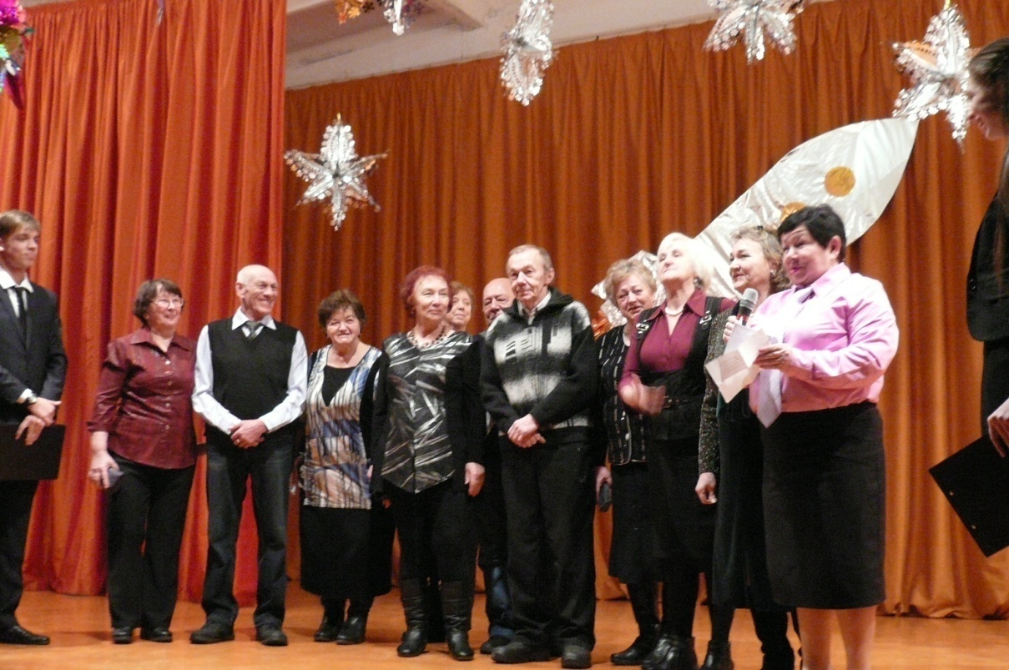
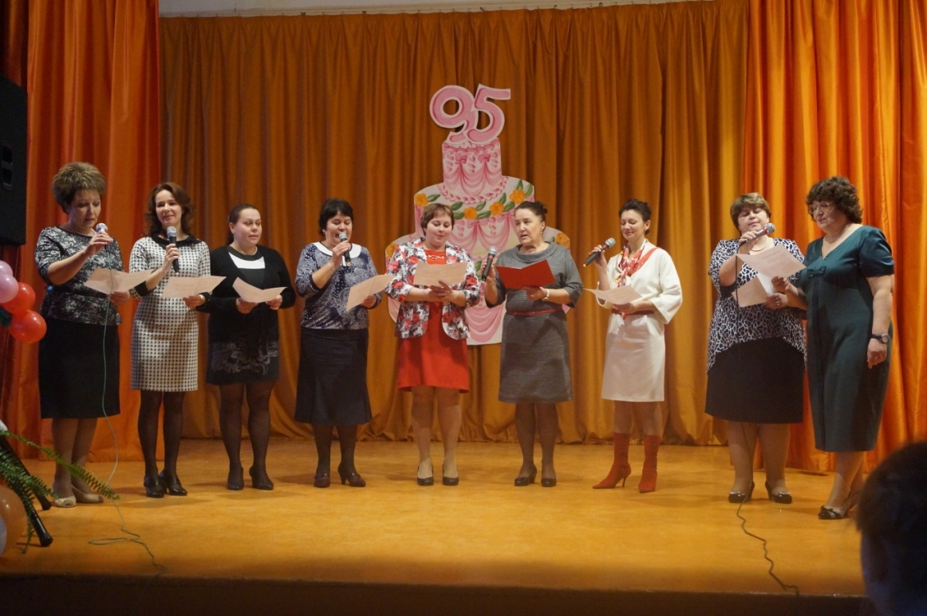
Традиционные мероприятия и дела
Особо любимым в ученическом и педагогическом коллективе является традиционный праздник - День рождения школы, который ежегодно отмечается в начале декабря. Концерты, творческие отчеты коллективов, конкурсы, игровые программы, экскурсии в школьный музей, встречи с учителями – ветеранами, родителями, окончившими среднюю школу №1 – вот составляющие любимого коллективного творческого дела. Каждый раз по-особому отмечает коллектив школы общий праздник, дополняя страницы школьной летописи славными делами, которые ежегодно включаются в коллекцию школьного музея.

Slide 8
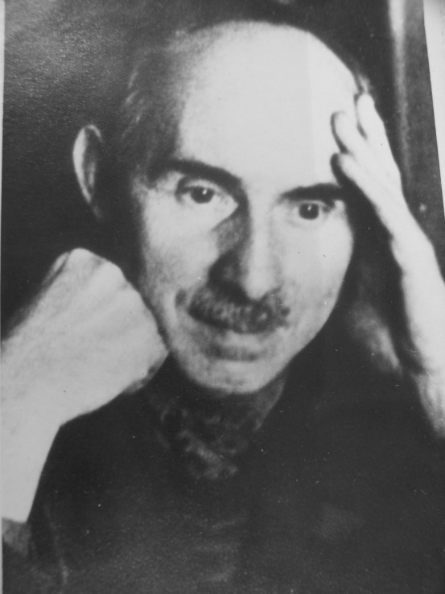
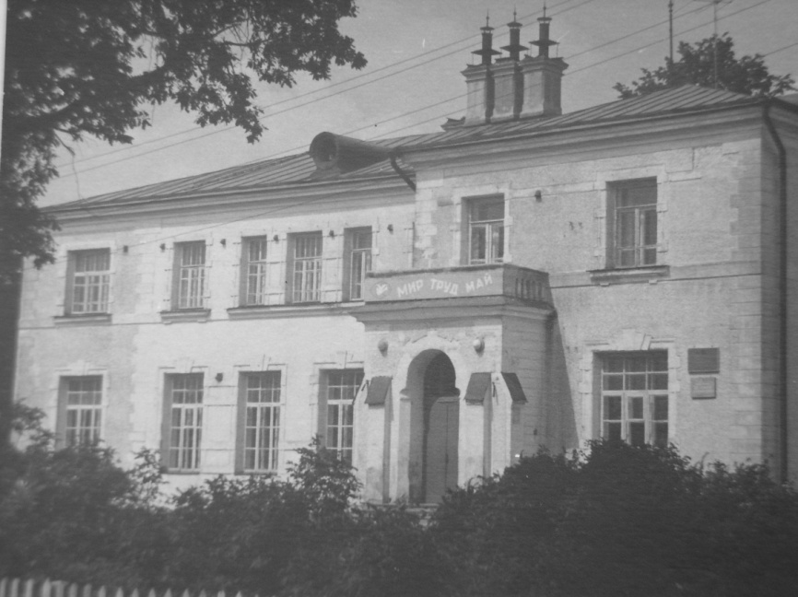
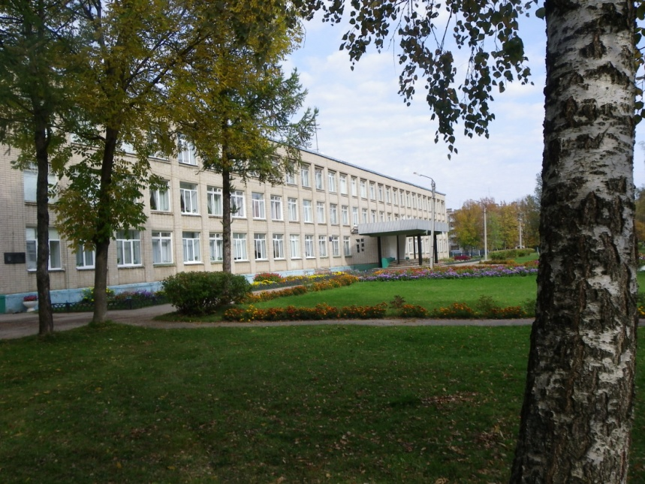
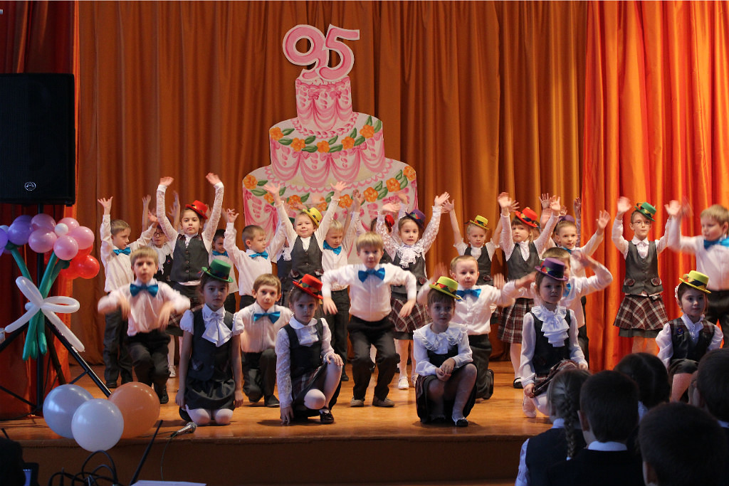
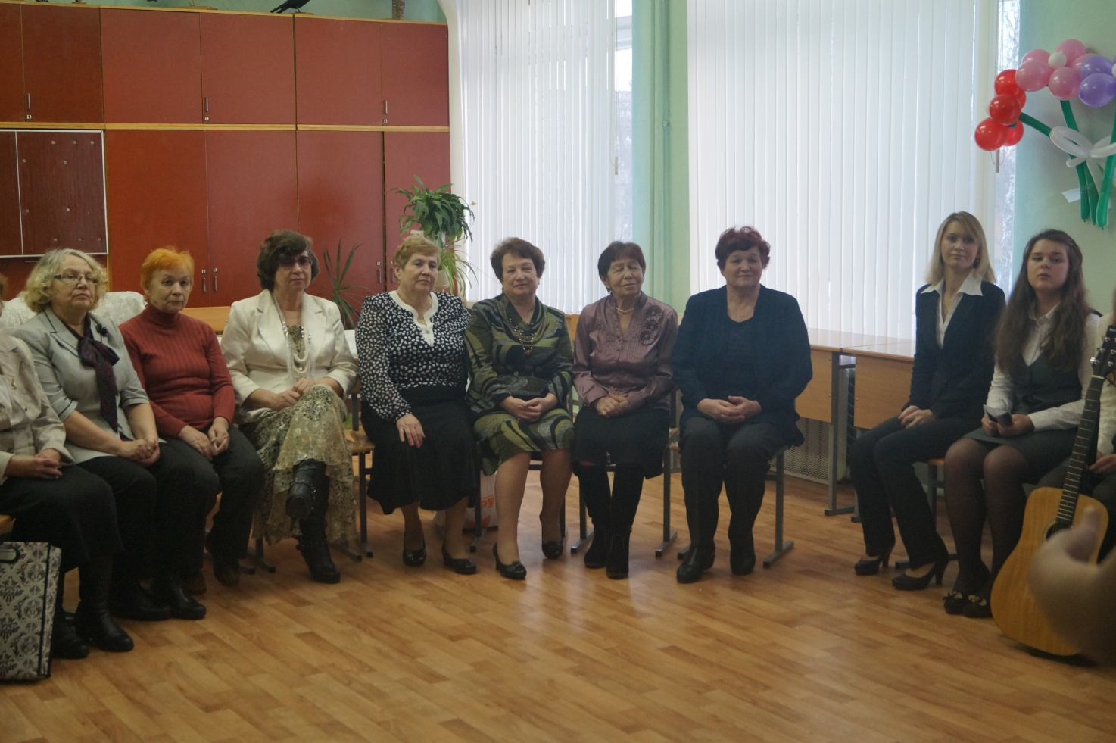
День рождения школы

Slide 9
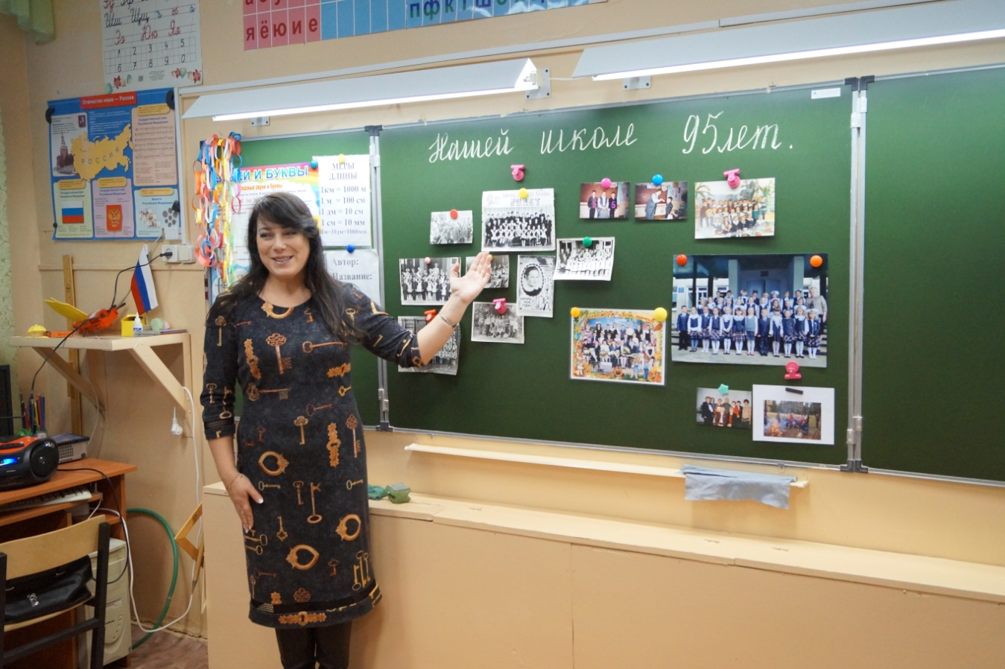
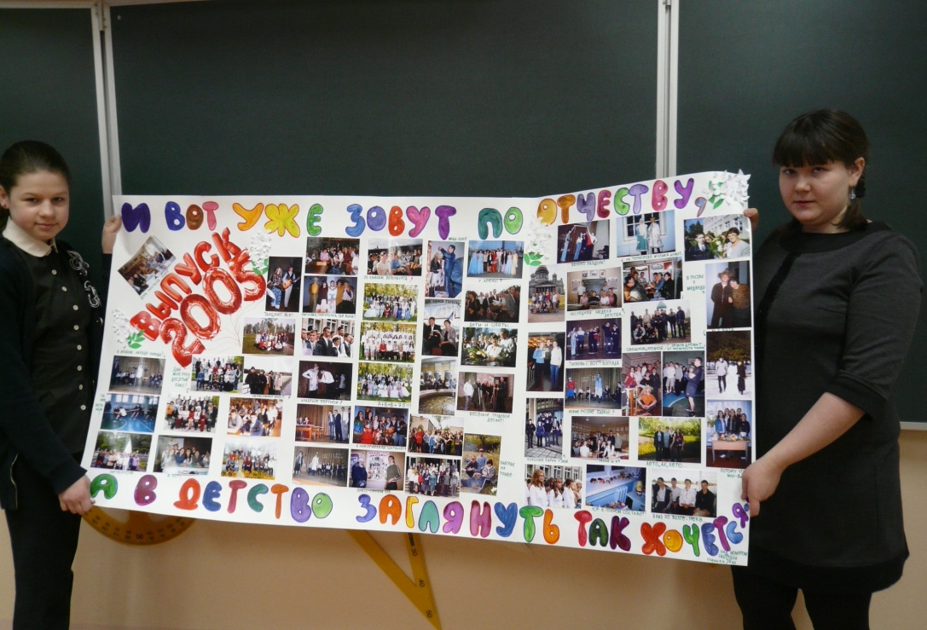
Традиционные мероприятия и дела
В день рождения школы стартует ежегодная поисковая операция под названием «Юбилейные выпуски». Каждый класс получает задание собрать материал (электронный, печатный, фото-видео и т.д.), посвященный одному из выпусков, отмечающих в данном году юбилей. Так в начале февраля к Вечеру школьных друзей появляются новые стенды и экспозиции, которые с радостью воспринимаются пришедшими в школу на торжественный вечер выпускниками.

Slide 10
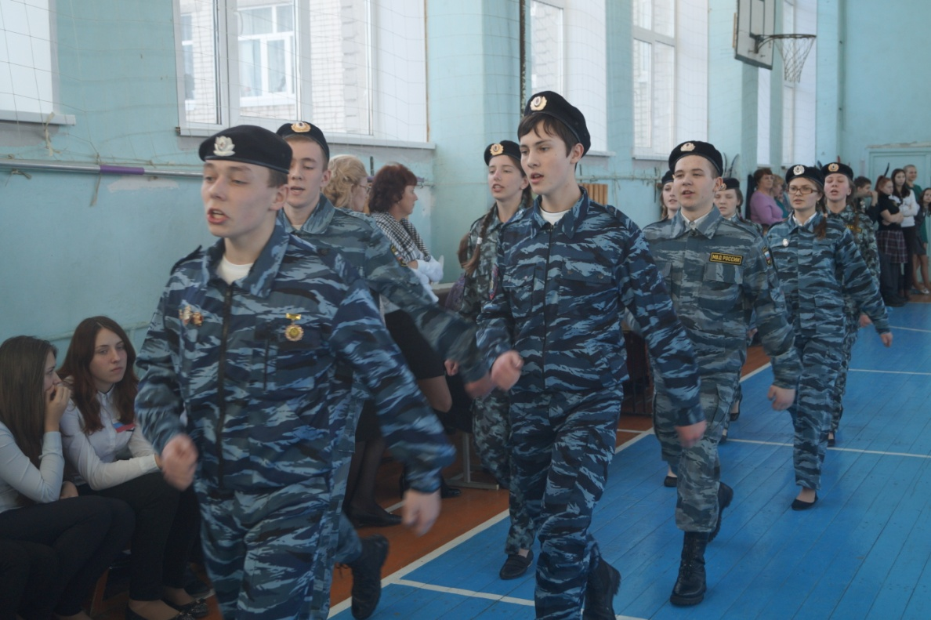
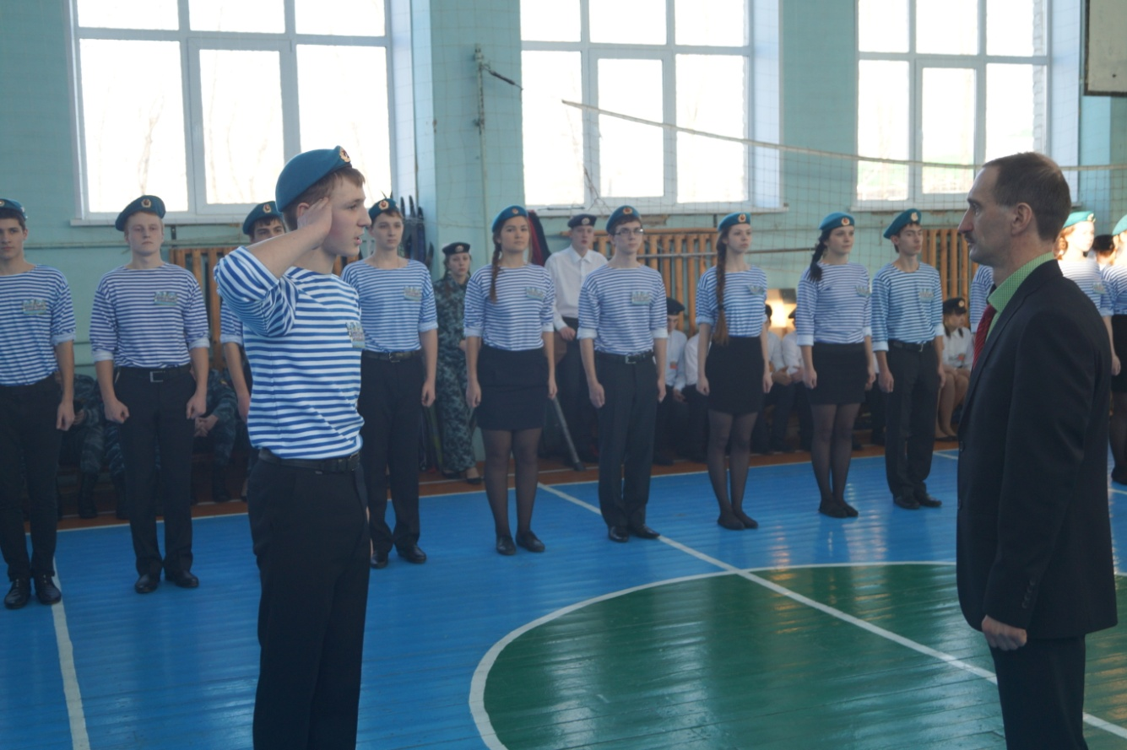
Традиционные мероприятия и дела
Такими же яркими и долгожданными среди учащихся школы являются мероприятия, приуроченные ко Дню Защитников Отечества: это проведение школьного смотра строя и песни среди учащихся 5-6,7-8 и 9-11 классов и школьного военно-спортивного вечера, на котором юноши демонстрируют свою физическую подготовку, а девушки стараются концертными номерами превратить программу в разнообразную, зрелищную.

Slide 11
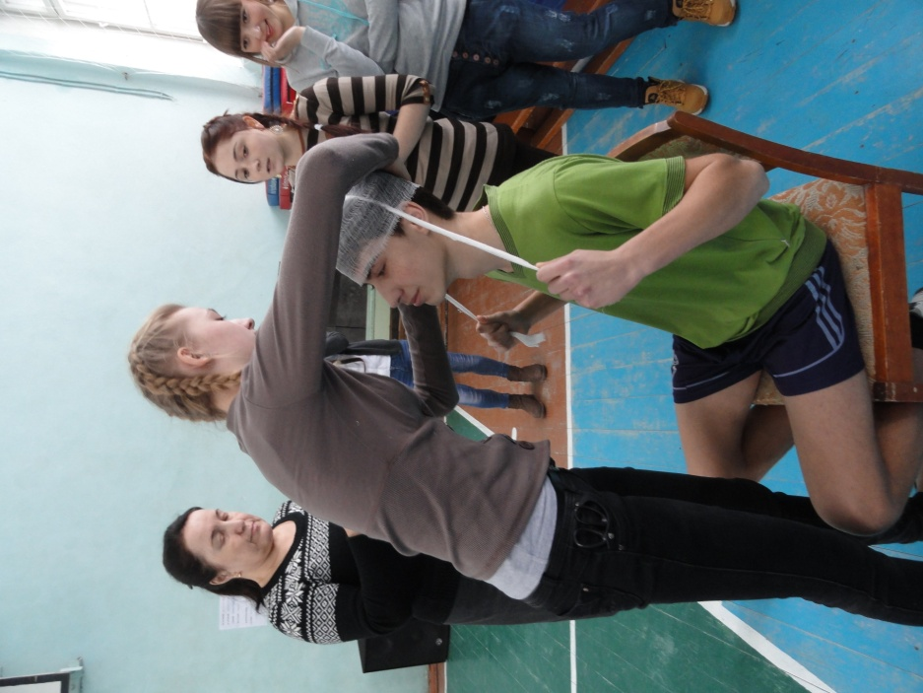
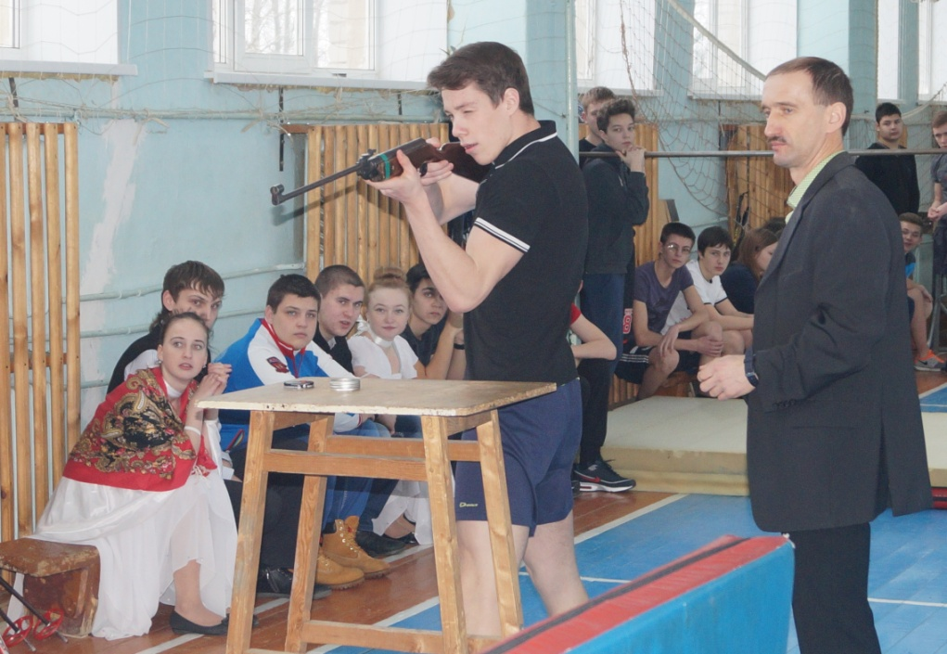
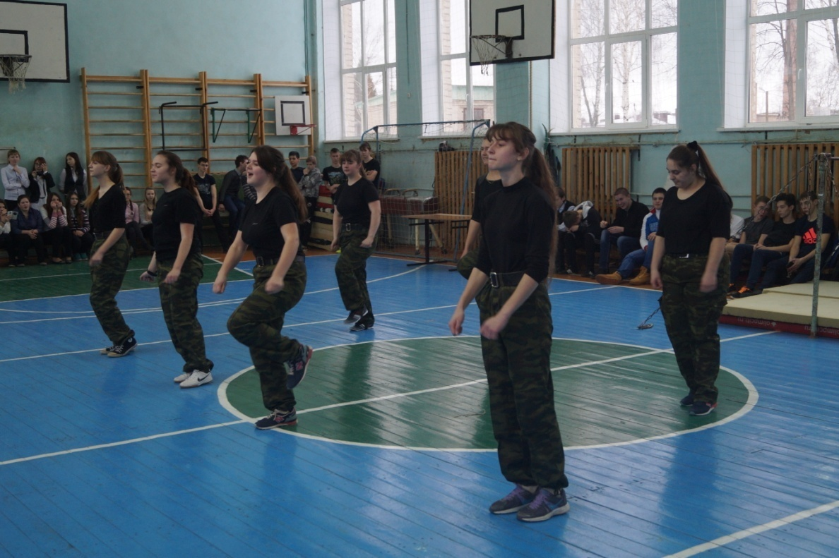
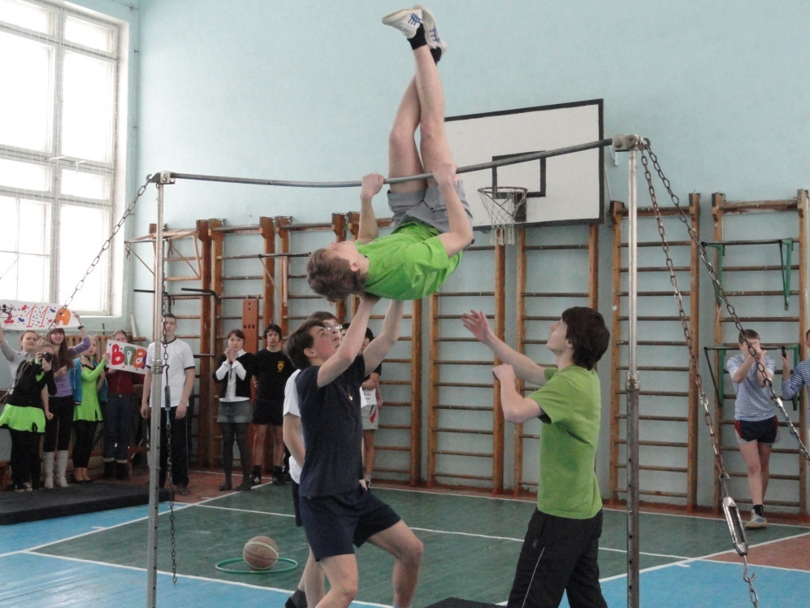
Военно-спортивный вечер

Slide 12
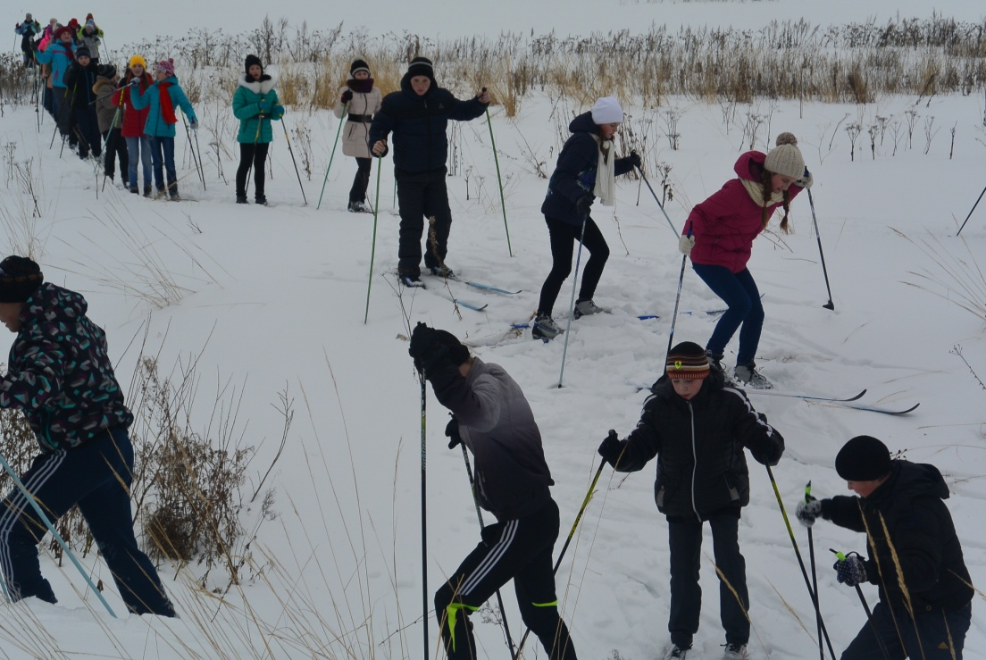
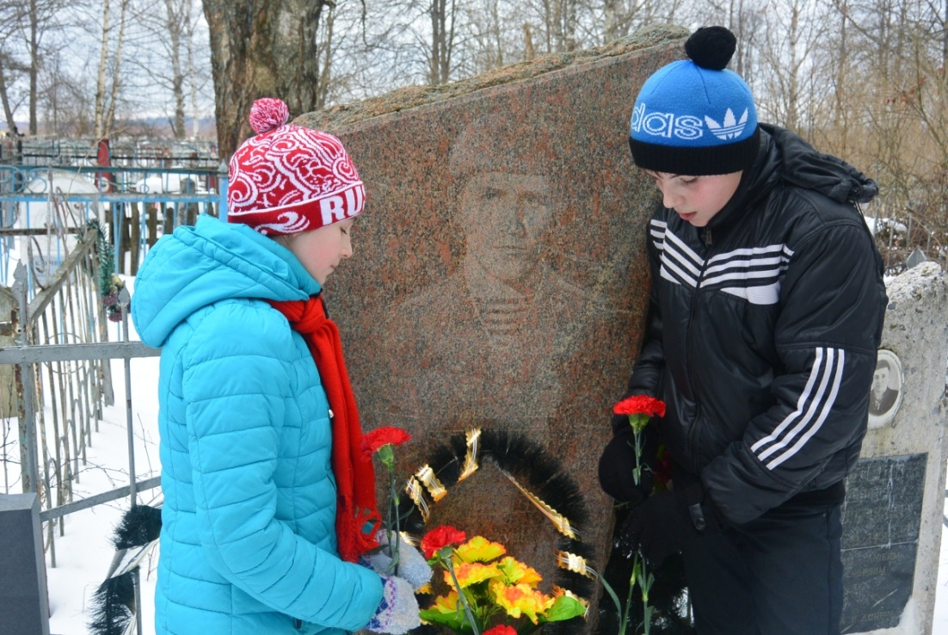
Традиционные мероприятия и дела
А в зимние месяцы 2 года назад зародилась еще одна спортивно-патриотическая традиция – лыжные пробеги, посвященные памяти знаменитым землякам и учителям и ученикам школы. Так 15 февраля 2016 года состоялся лыжный поход Памяти ученика школы, воина-интернационалиста, погибшего при исполнении воинского долга в Афганистане, Егорова Ю.Ф. , 26 февраля – лыжный пробег памяти военного руководителя школы Павлова Б.А., а 12 марта - лыжный поход памяти, посвященный земляку, герою Советского Союза Шишкину А.И.

Slide 13
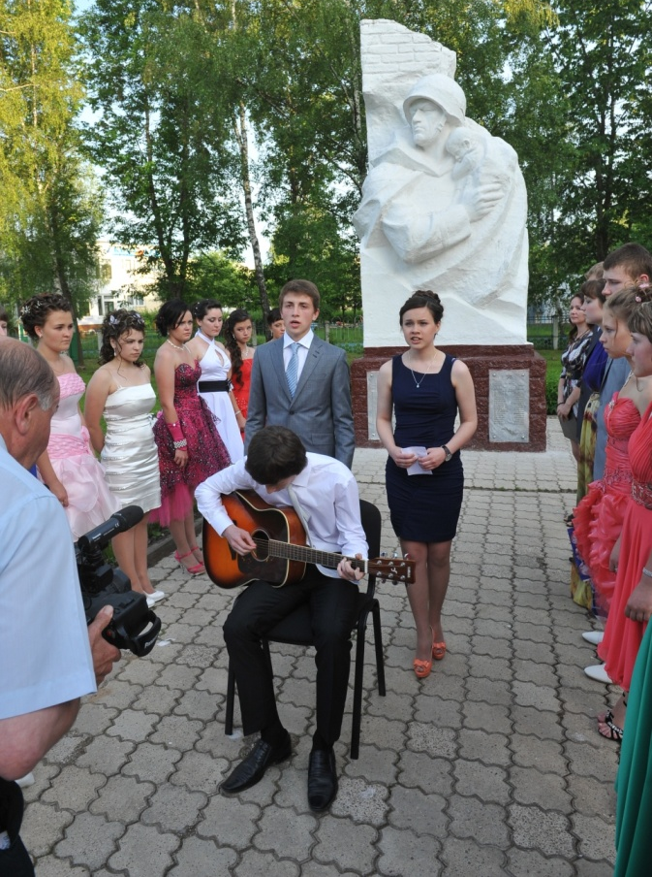
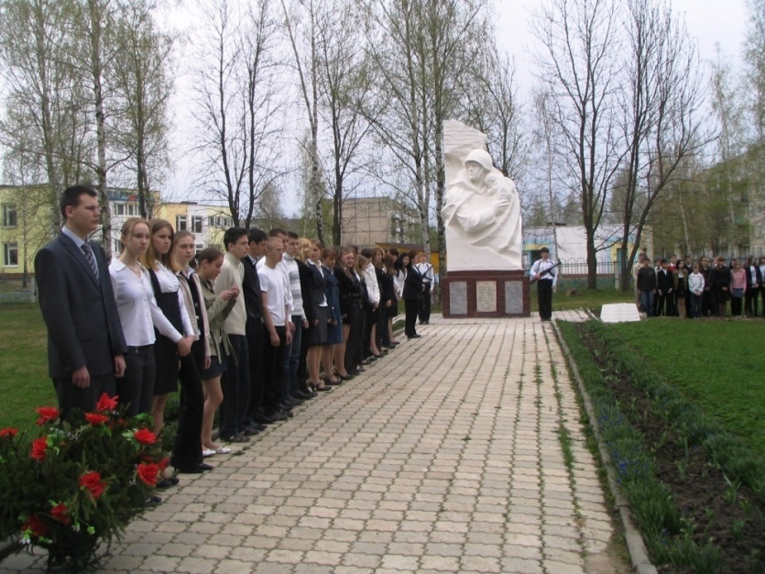
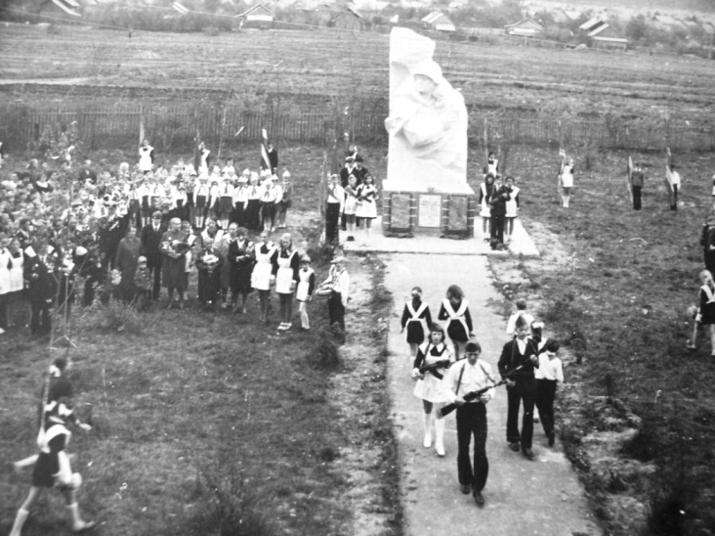
Традиционные мероприятия и дела
Мы - единственная школа города, построившая в 70-ые годы памятник учителям и ученикам школы, погибшим в годы Великой Отечественной войны, на средства, заработанные учащимися школы. Школьный Памятник является «лицом школы». Ещё одна традиция - проводить все значительные мероприятия школы возле него, здесь впервые знакомятся со школьной семьей малыши-первоклассники, отсюда же, отмечая свой последний детский праздник, отправляются в большое жизненное плавание наши выпускники, унося с собой добрую память о школе, ее учителях.

Slide 14
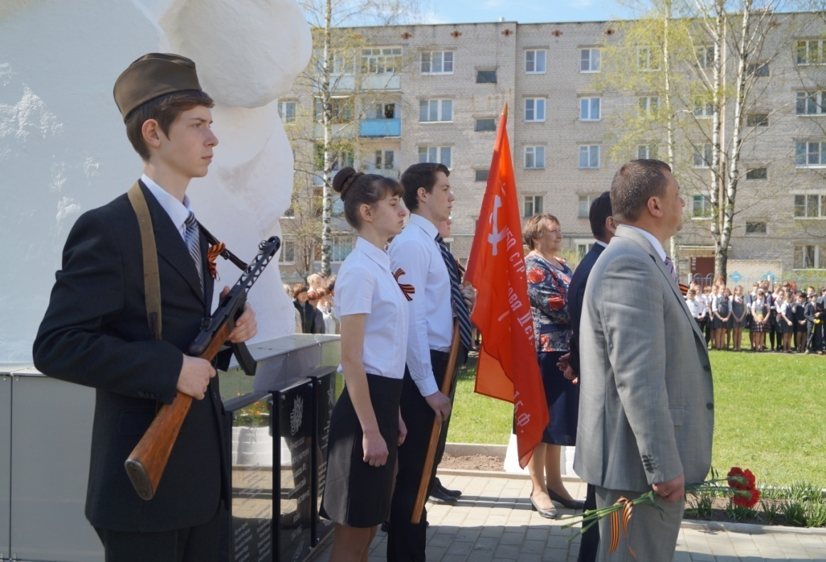
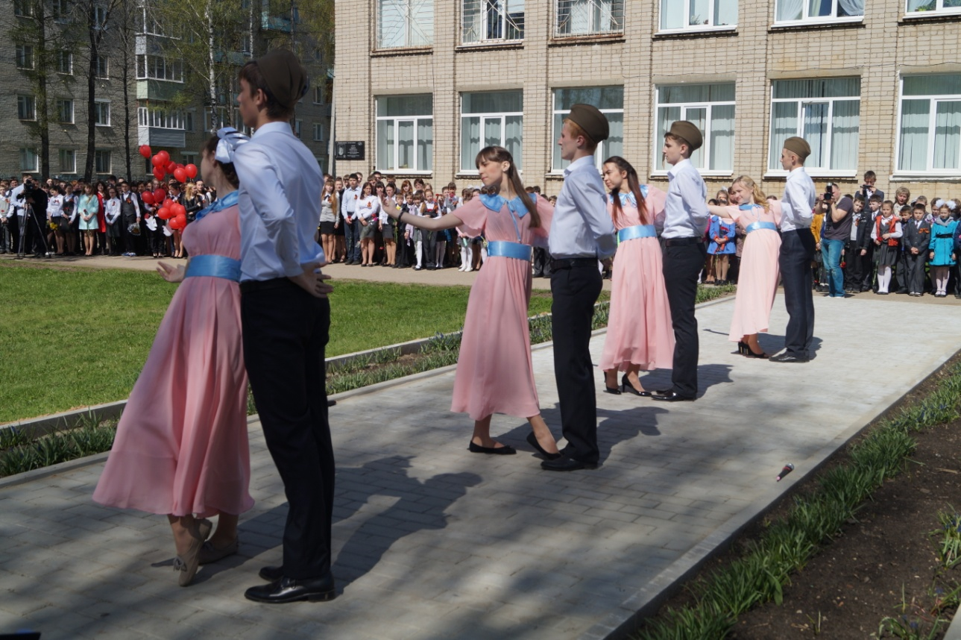
Традиционные мероприятия и дела
Лучшие учащиеся школы два раза в год 23 Февраля и 9 Мая получают право стоять у школьного памятника в почетном карауле. На митинг, посвященный Дню Защитников Отечества, традиционно приглашаются десятиклассники, педагоги и ветераны. А в мае, в канун праздника Победы, у памятника на торжественную линейку Памяти собирается уже вся школьная семья. В День скорби, 22 июня, ребята из школьного летнего лагеря проводят здесь вахту Памяти, а в течение летних каникул учащиеся 8-10 классов ведут работу по озеленению территории вокруг школьного памятника.

Slide 15
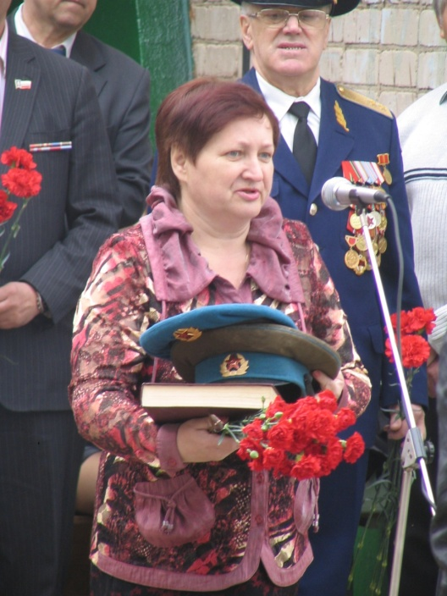
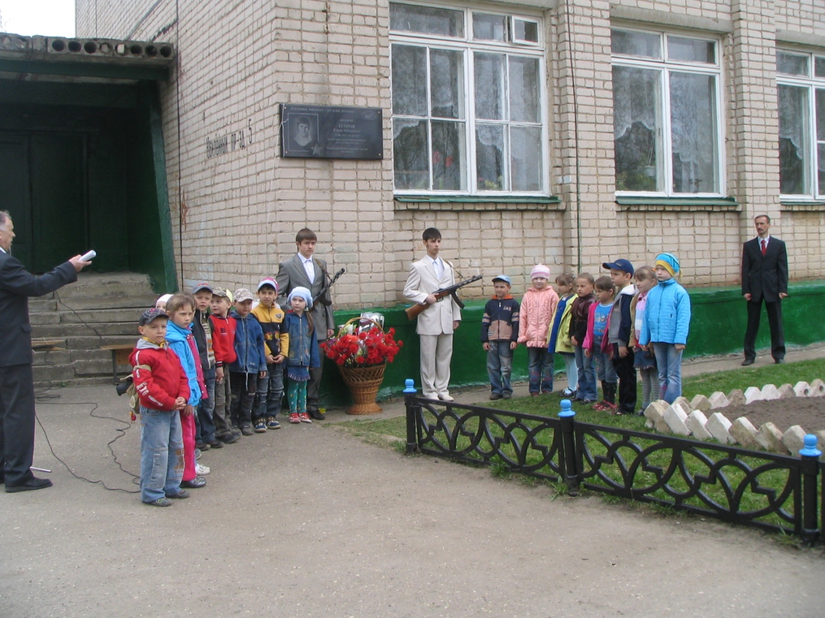
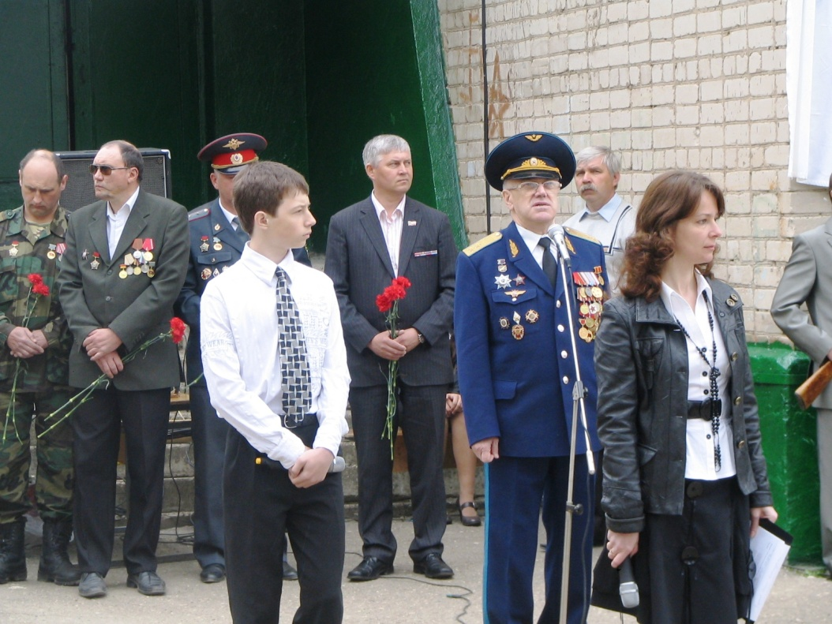
Традиционные мероприятия и дела
В 2009 году в канун праздника Победы состоялось открытие мемориальной доски, посвященной выпускнику нашей школы Егорову Юрию Федоровичу, который геройски пал при исполнении интернационального долга в Афганистане. Теперь ежегодно 15 февраля в День памяти о россиянах, исполнявших служебный долг за пределами Отечества, около мемориала старшеклассники собираются на митинг вместе с воинами-интернационалистами города.

Slide 16
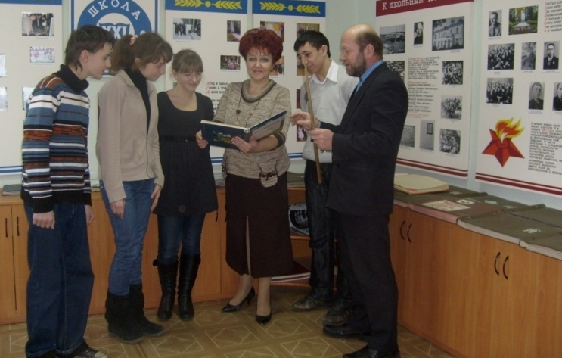
Традиционная эстафета поколений
Наша школа в 2014 году отмечала 95-летний Юбилей. Не одно поколение выпускников вышло из стен первой средней, и мы с гордостью можем констатировать тот факт, что большинство из них приводят учиться своих детей именно в свою родную школу. А значит, мы можем говорить о преемственности поколений, которая проявляется, конечно, и в почетных традициях, также передававшихся от родителей-выпускников к детям-ученикам.
Летописание важнейших вех в истории школы было почетной старой традицией всего коллектива, которая является своеобразной эстафетой поколений. Богатый материал, накопленный за все годы школьной жизни, по предложению директора школы Поздышевой Г.А. было решено систематизировать, привести в порядок и сделать достоянием школьного музея. Школьный музей был открыт в 2004 году к юбилейной дате - 85-летию со дня создания первой средней.
Огромная работа, проведенная сов-
местно с учителями и учениками, отрази-
лась в многочисленных стендах, альбомах
и «Книге памяти».

Slide 17
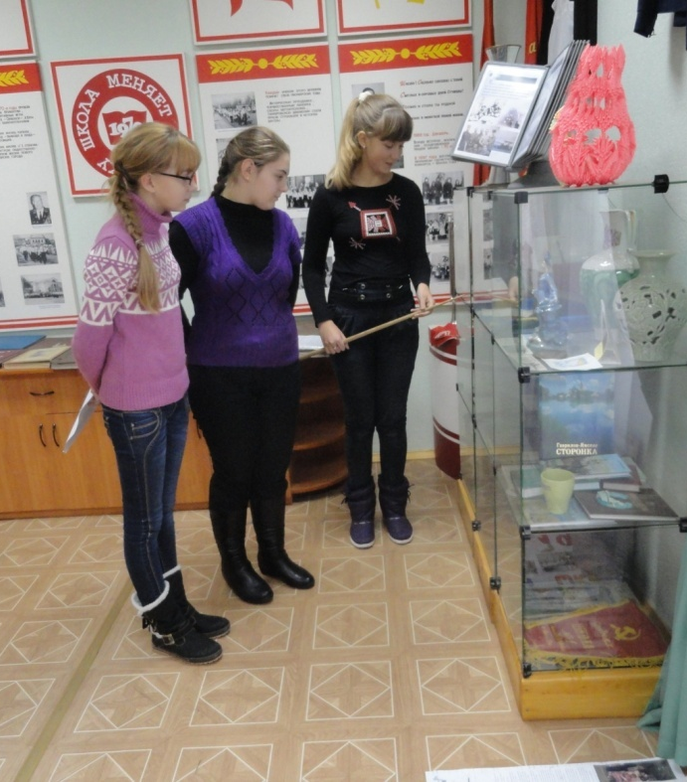
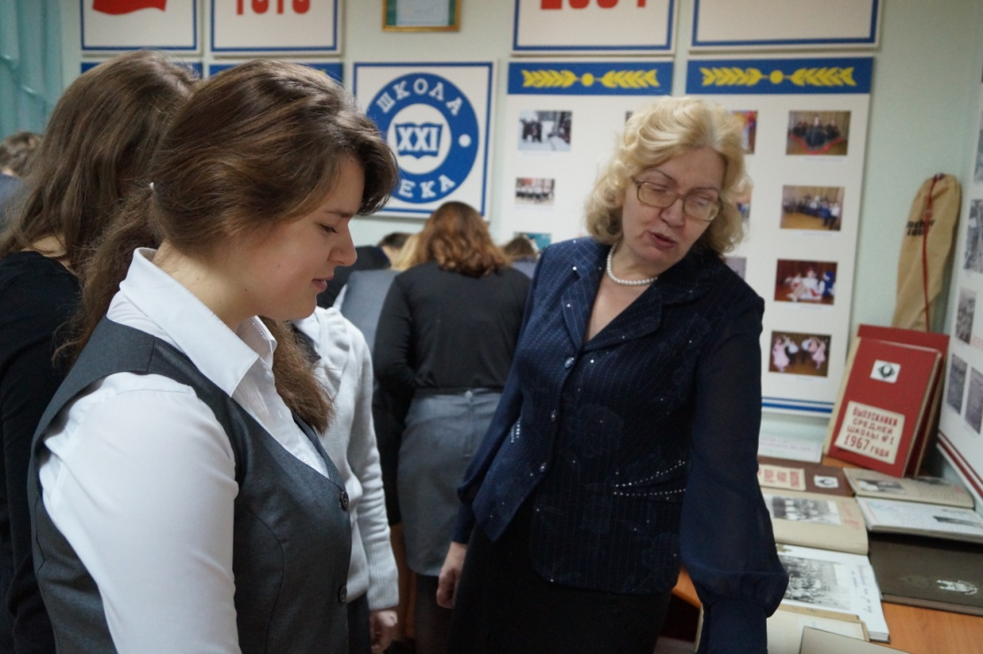
Традиционная эстафета поколений
Следуя рекомендациям нового ФГОС, в 2011 году активисты музея приняли решение преобразовать деятельность школьного музея и в связи с этим создать детско-взрослое содружество «Открытые сердца» - добровольное общественное объединение на основе совместной деятельности заинтересованных педагогов школы, учащихся, родителей и социальных партнеров (библиотека и краеведческий музей), деятельностью которого стало всемерное содействие развитию коммуникативных компетенций, навыков исследовательской работы учащихся, поддержка творческих способностей детей, формирование интереса к отечественной культуре и уважительного отношения к нравственным ценностям прошлых поколений.

Slide 18
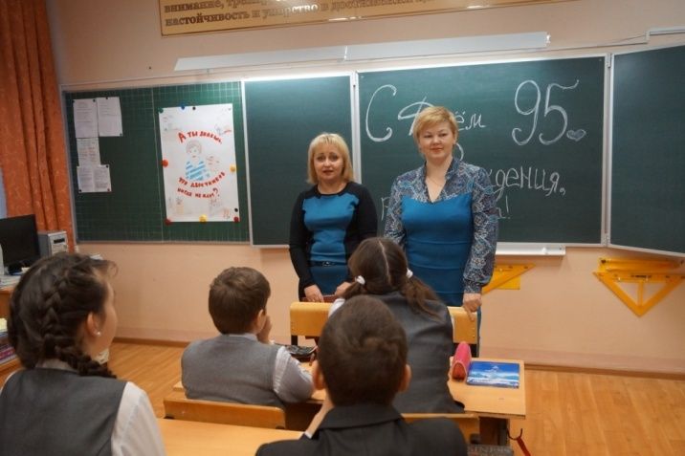
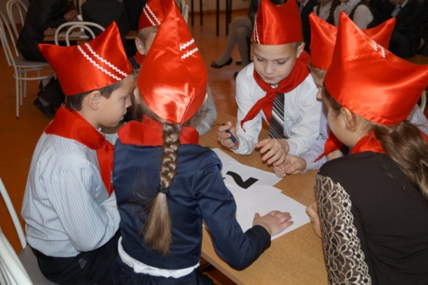
Традиционная эстафета поколений
Виды деятельности детско-взрослого содружества «Открытые сердца»:
Проведение экскурсий по музею и школе
Мастер-классы
Поисково-исследовательская работа
Пополнение музейного фонда
Организация тематических выставок
Встречи с интересными людьми
Проведение внеклассных мероприятий (кл.часы, праздники, игры, викторины и т.д.)
Проведение акций
Сотрудничество с музеями города
Путешествия по историческим и памятным
местам
В таком ракурсе школьный музей стал не просто особым учебным кабинетом школы, но одним из воспитательных центров открытого образовательного пространства, координатором гражданско – патриотической деятельности школы, связующей нитью между школой и другими учреждениями культуры, общественными организациями.

Slide 19
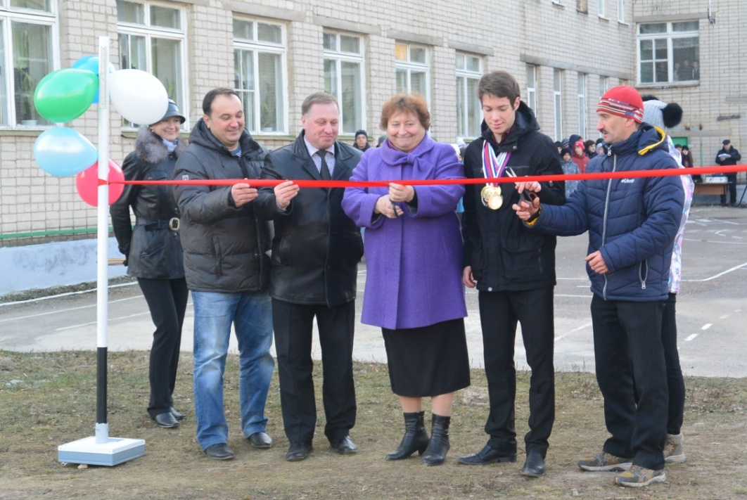
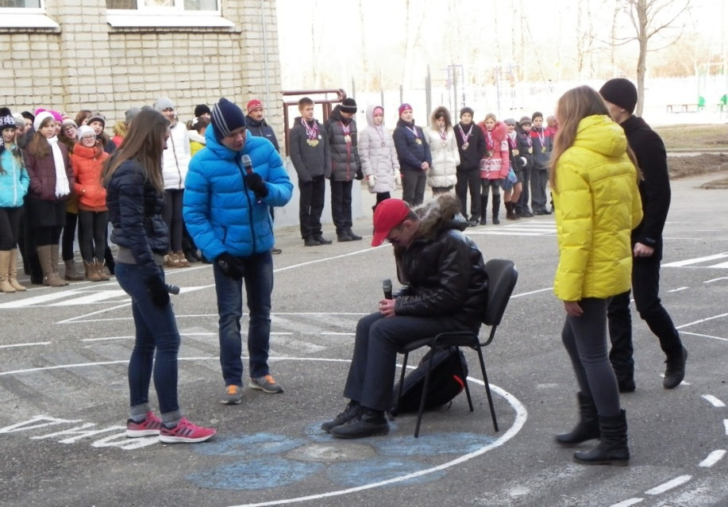
Традиции здорового образа жизни
Традиции здорового образа жизни вот уже на протяжении многих лет являются приоритетными для нашей школы. И как подтверждение этому - многочисленные победы наших юных спортсменов, проявивших себя не только на областном уровне, но и на всероссийском. А добиться таких высоких результатов нашим ученикам позволяют занятия в спортивных секциях, работа которых ведется вплоть до позднего вечера: баскетбол, волейбол, футбол, полиатлон, стрельба, тренажёрный зал. Любимой спортивной традицией для всех учеников школы стало проведение Дней Здоровья в начале и в конце учебного года. Для малышей – это веселые старты, для ребят постарше - малые олимпийские игры, школьные спортивные турниры, агитбригады по здоровому образу жизни и массовые танцевальные флэшмобы.

Slide 20
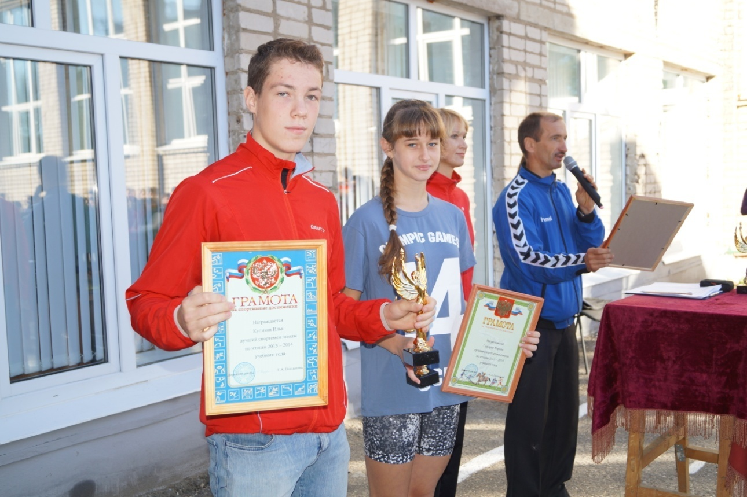
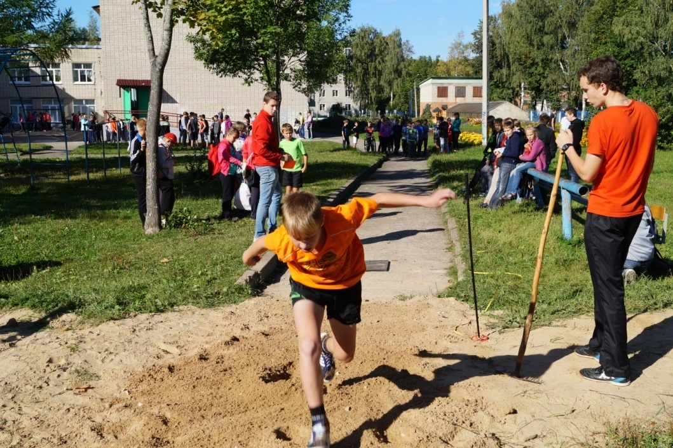
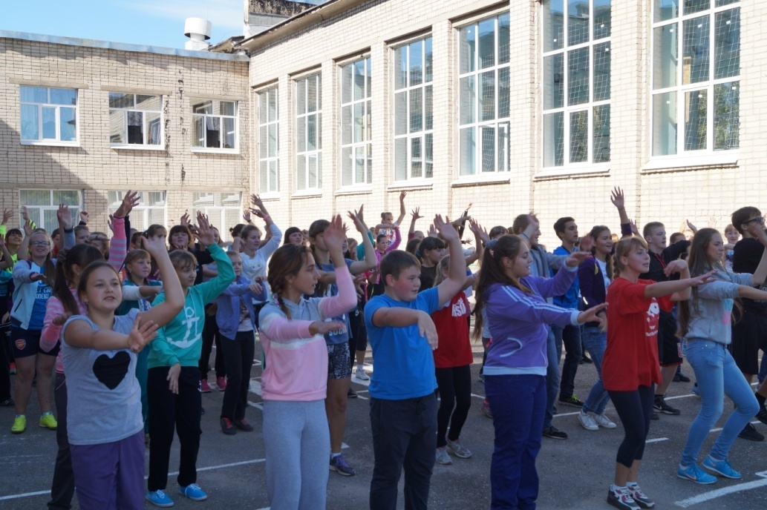
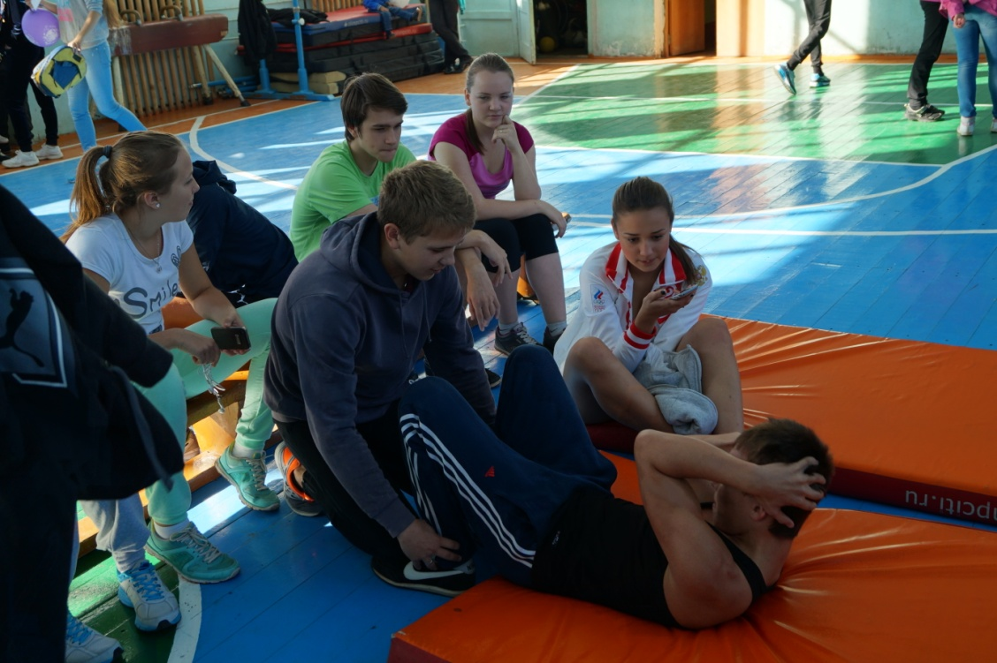
Наш любимый День Здоровья

Slide 21
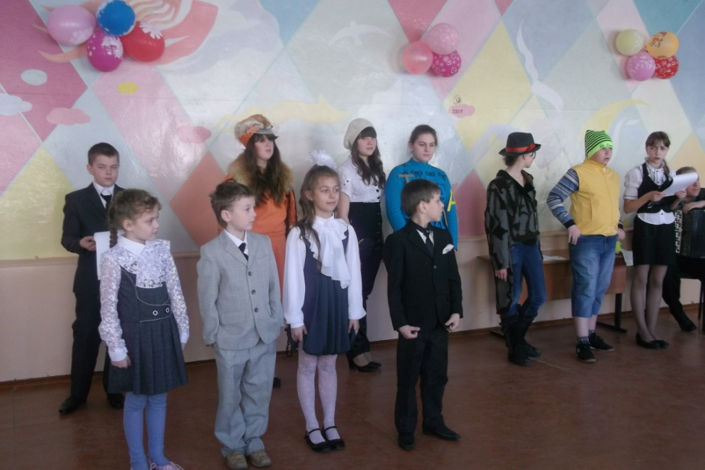
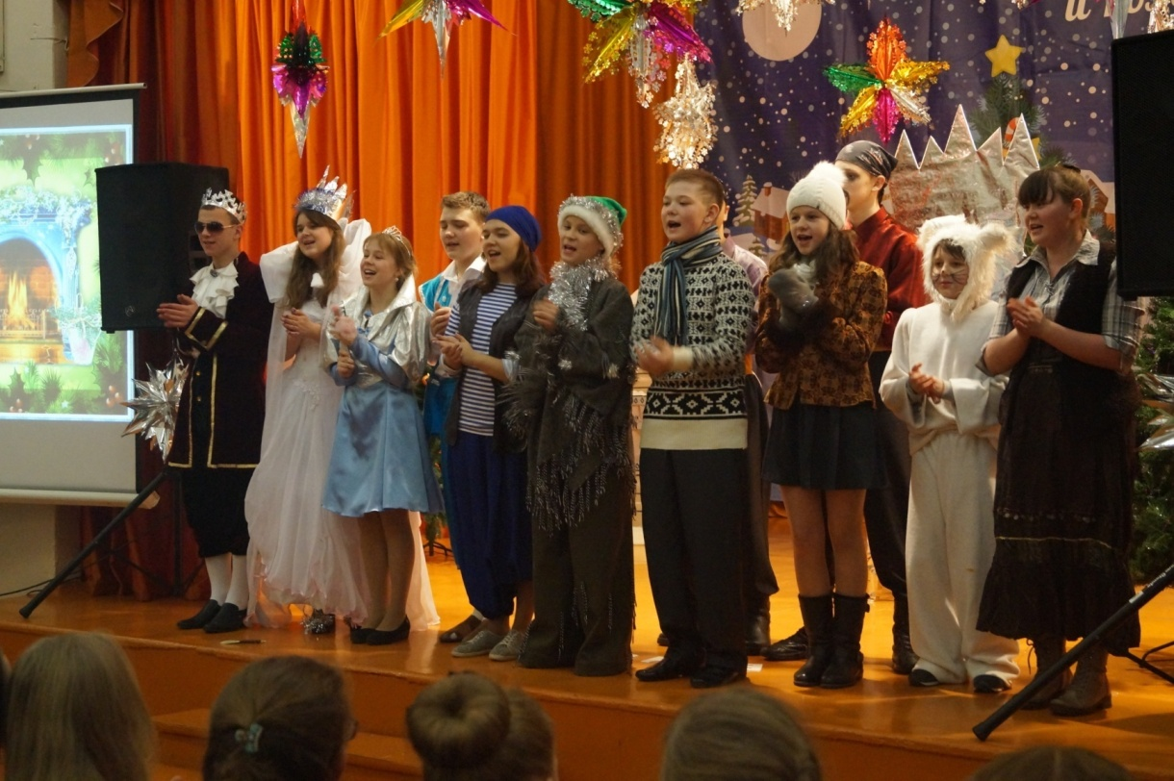
Традиции добра и дружбы
Особо трепетно учащиеся школы относятся к традициям поддержания дружеских, доброжелательных отношений между учениками младших и
старших классов. Этому способствуют различные воспитательные мероприятия, которые продумывают, планируют и организуют старшеклассники для своих младших товарищей: праздник посвящения в первоклассники, праздник Осени, новогодние постановки и утренники, праздник прощания с Букварем и другие.

Slide 22
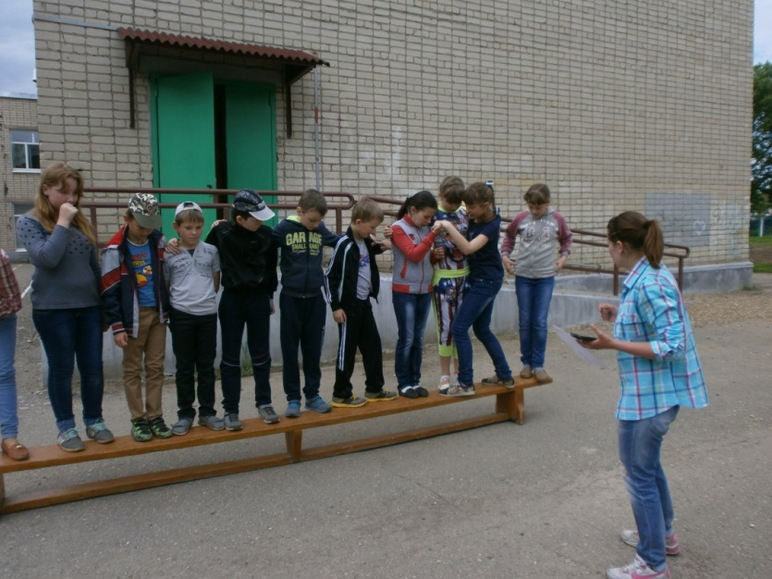
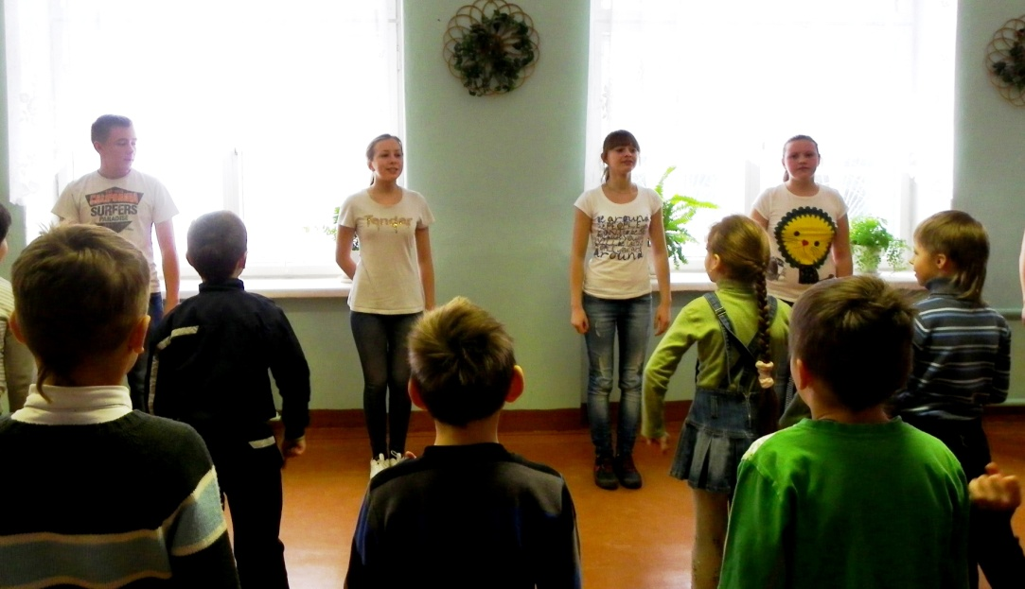
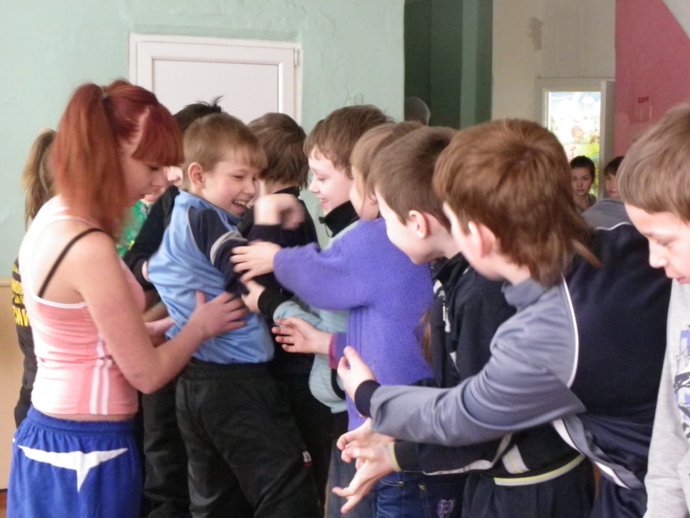
Традиции добра и дружбы
Всегда с нетерпением ждут малыши ежегодный конкурс игровых программ «Калейдоскоп игр», проводимый Советом старшеклассников. В течение целой недели учащиеся 8-11
классов на переменах устраивают
настоящие мини-праздники для
младших ребят, которые с удоволь-
ствием играют со старшими товари-
щами. Визг, восторг, азарт—вот то наст-
роение, которое царит в коридорах школы
в течение целой недели. Причем, удоволь-
ствие от проводимых конкурсов получают
не только малыши, но и сами организаторы.

Slide 23


Традиции добра и дружбы
Ежегодной доброй традицией стала благотворительная акция «Дети-детям!», которая посвящена Всемирному Дню инвалидов и проводится в ноябре. Наши ребята готовят для учеников школы-интерната для слабовидящих детей концертную программу на тему правил дорожного движения. Мини-сценки, песни, агитбригада, «вредные советы» и даже рекламные видеоролики—вот программа выступления наших артистов. Выступают всегда на «отлично», тем более, что сделать это совсем не просто, ведь публика в зале необычная. Все зрители—это ребята, у которых проблемы со зрением. Но несмотря на это, каждый раз зал нашим артистам рукоплещет.

Slide 24



Традиции добра и дружбы
Дарят свое добро ученики первой средней и ветеранам из дома-интерната для престарелых, поздравляя их с праздниками Днем пожилого человека, Днем Победы и даря им в подарок поделки, изготовленные своими руками. А в рождественские праздники учащиеся школы навещают стариков с целой концертной программой, которая радует и бабушек, и работников социального центра.

Slide 25



Традиции классного коллектива
Кроме, общешкольных традиций, в школе существуют и малые, внутриклассные. Эти традиции незаметны для постороннего глаза, однако, они незаменимы, их можно назвать «традициями основ уклада школы, традициями микроклимата».
Традиции доброжелательства окружающим людям, традиции заботы и помощи, со-радования и со-страдания, традиции поздравления детей с днем рождения, традиции совместно детским и родительским коллективом отмечать значительные даты класса и школы, традиции коллективного и полезного времяпрепровождения существуют в каждом классе. Данные традиции влияют не только на внешнее поведение и поступки, но и затрагивают внутренние струнки детской души, прививают порядочность и душевную чуткость каждому ребенку. Хорошие, добрые отношения между детьми в классе, взаимовыручка, помощь, сочувствие, любовь к окружающим людям способствуют формированию дружной классной и школьной семьи.

Slide 26

Традиции - это апробированный опыт, в них закрепляется то лучшее, что сложилось в предшествующие годы. Это, следовательно, ценнейшее наследие, которое именно тем и замечательно, что может сослужить добрую службу и нашему времени. Но это при условии, если традиции обогащаются, обновляются, то есть развиваются вместе с развитием школы и школьного коллектива. И мы стараемся следовать этому принципу.

